Slide 1
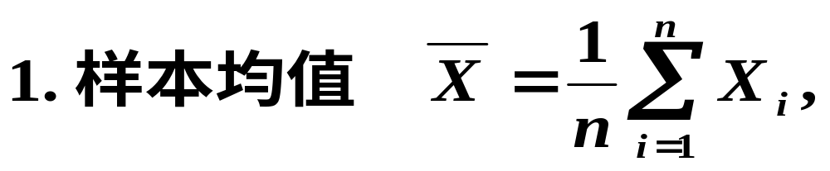
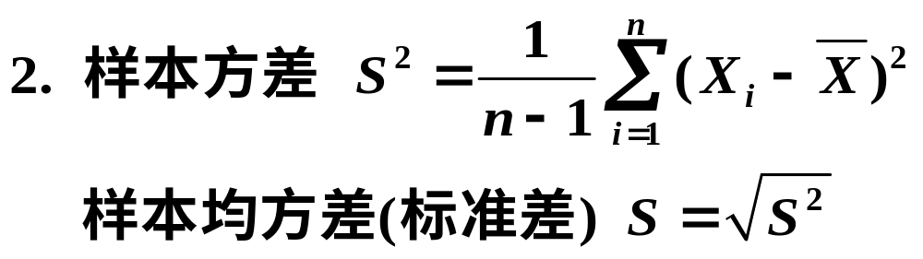
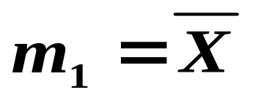
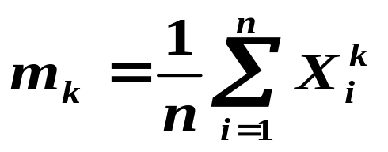
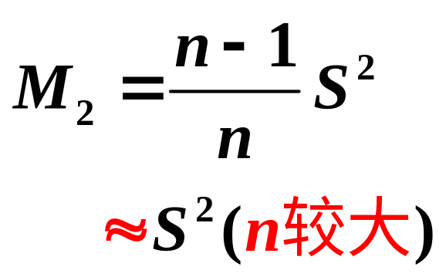
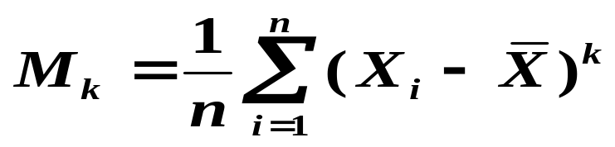
复习——常用统计量
样本的数字特征
3.样本k阶矩
k阶原点矩
k阶中心矩

Slide 2
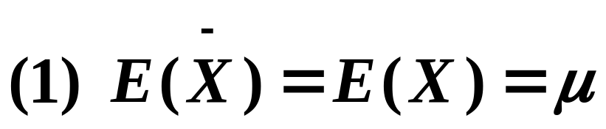
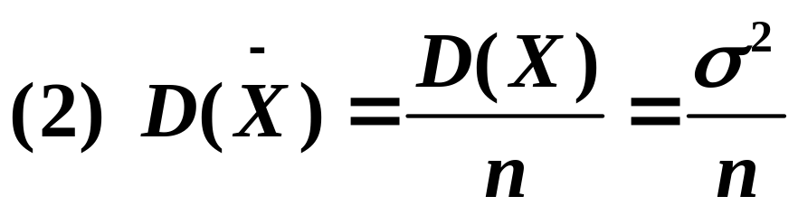
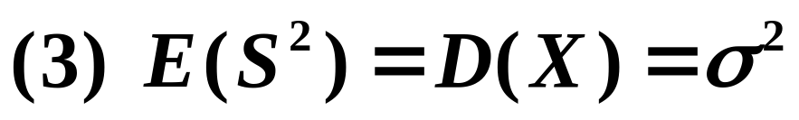
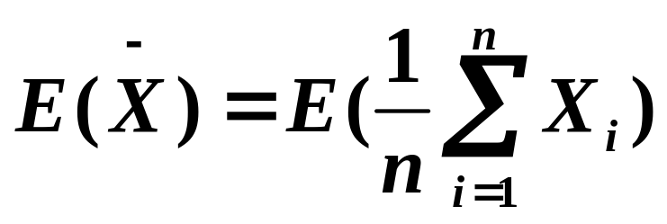
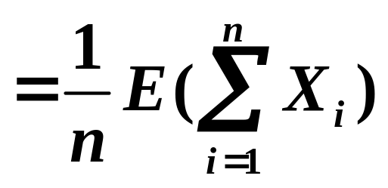
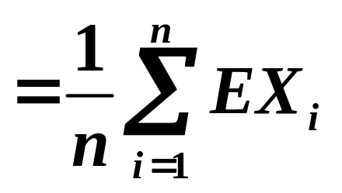
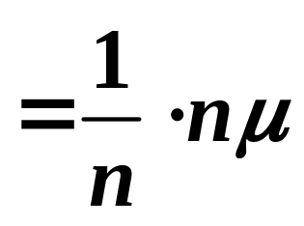

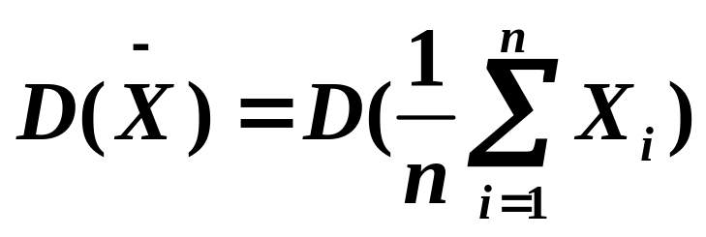
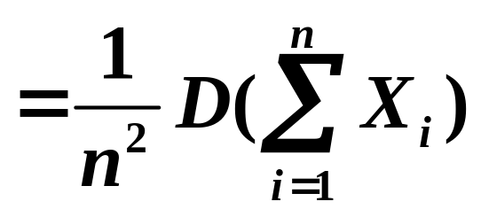
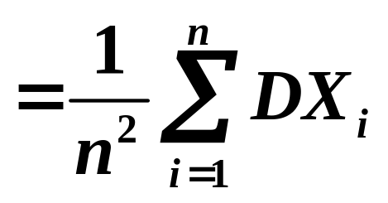
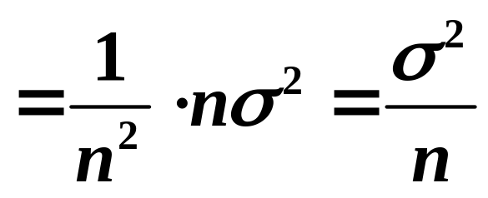
性质 如果总体X的期望为μ，方差为σ²，则
证(1)
独立
(2)

Slide 3
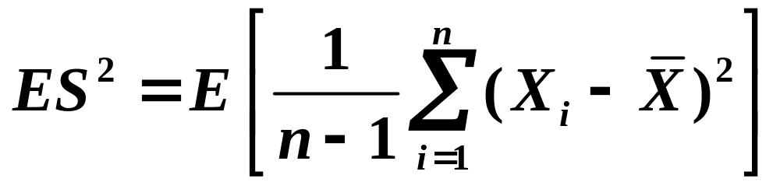
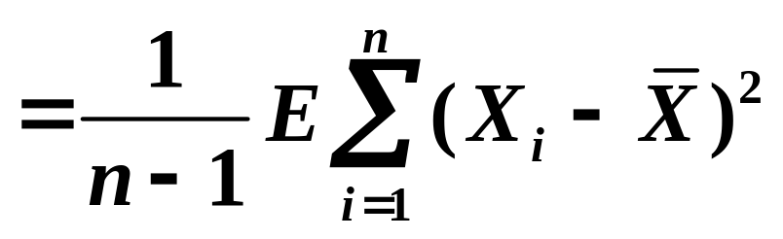
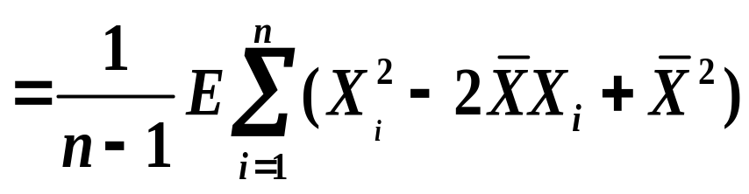
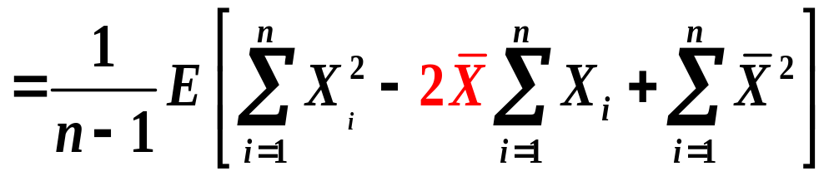
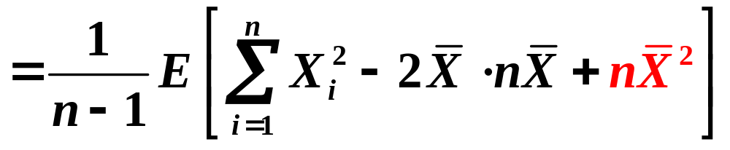
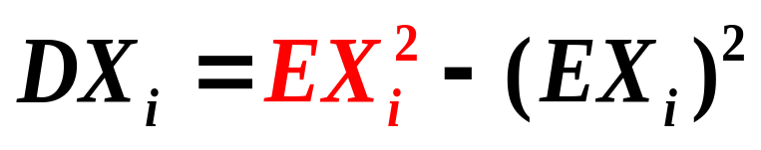
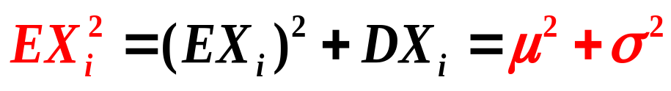
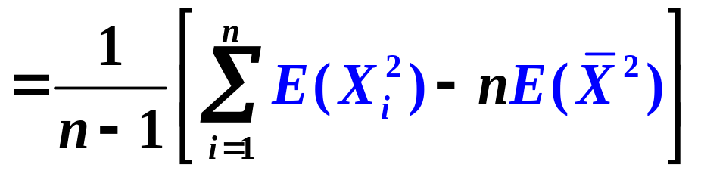
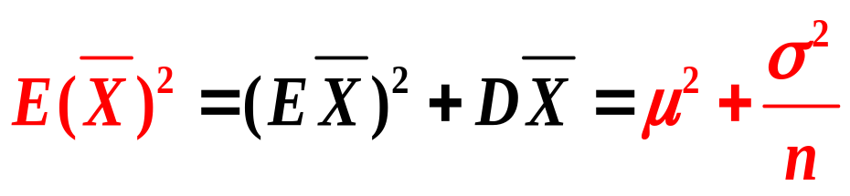
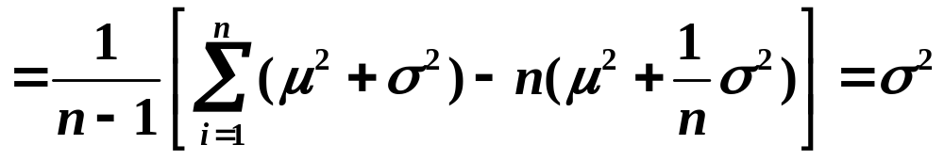
(3)

Slide 4

6.3 常用统计 量的分布
确定统计量的分布是数理统计的基本问题之一
正态总体是最常见的总体, 本节介绍
的几个抽样分布均是对正态总体而言的.

Slide 5
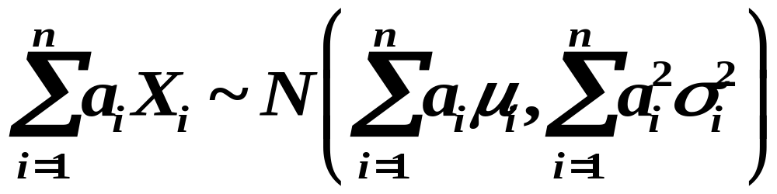
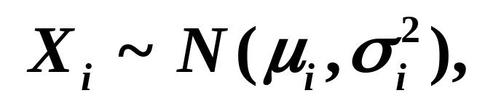
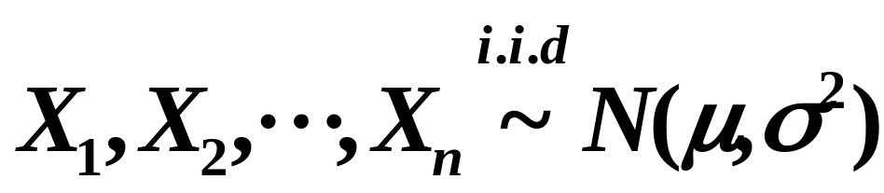
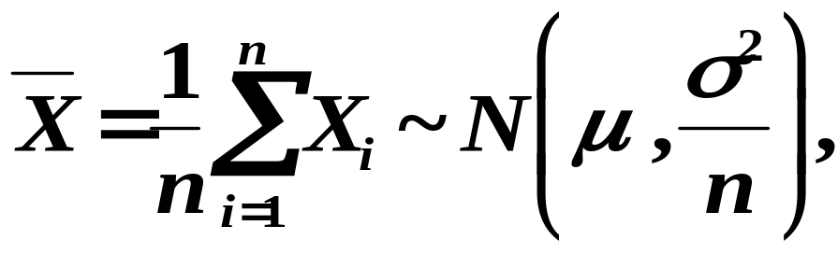
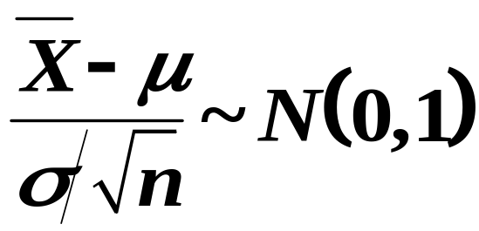
6.3 常用统计量的分布
正态分布外三大重要分布:
χ²分布、t分布、F分布
一、正态分布
定理1(样本均值的分布)若X₁, X₂, …,X_{n}相互独立,
则
特别地,若
则

Slide 6
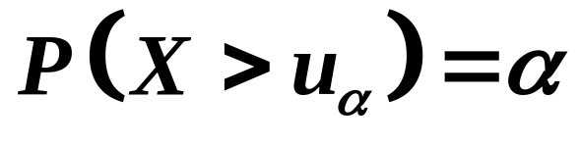

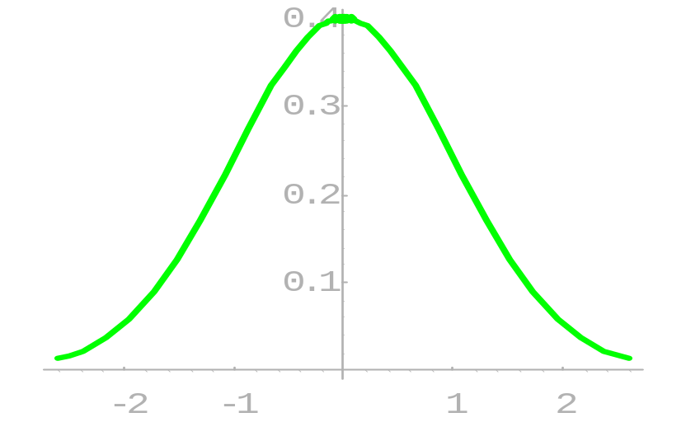
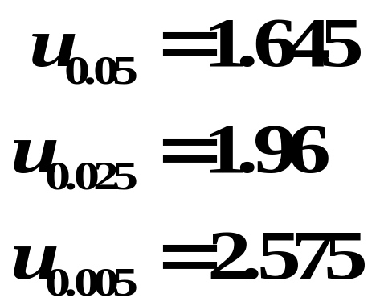
标准正态分布的 α 分位数
定义
若
则称u_{α}为标准正态
分布的上侧α分位数.
常用
数字
α
•
u_{α}

Slide 7
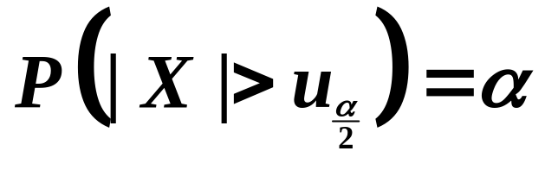
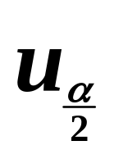
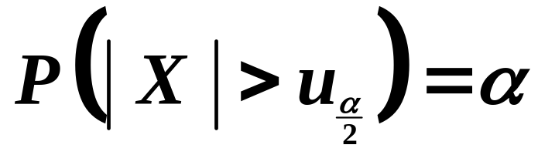
定义
若
则称
为标准
正态分布的双侧α分位数.
-u_{α/2}=u_{1-(α/2)}
α/2
α/2
•
•
-u_{α/2}
u_{α/2}

Slide 8
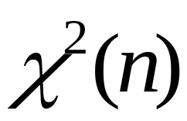
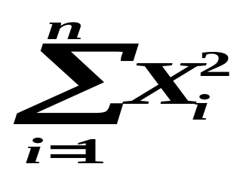
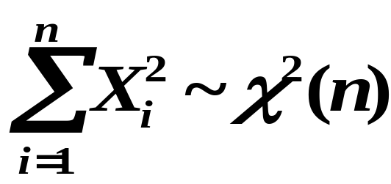
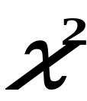
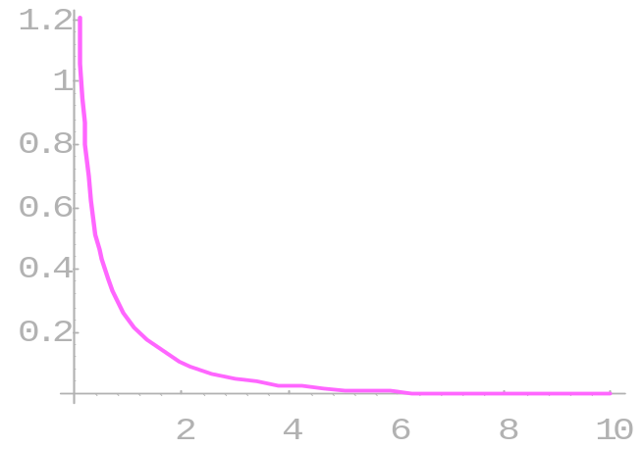
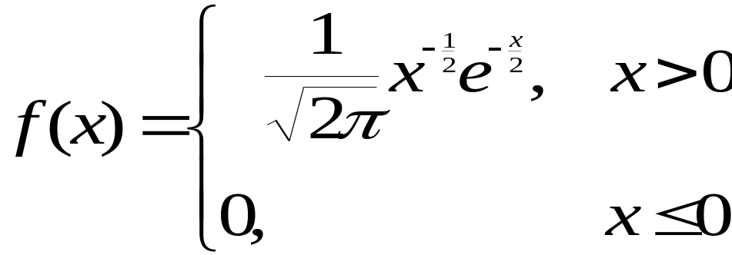
二、
分布( n为自由度 )
定义 设X₁, X₂, …,X_{n}相互独立,且都服从标准正态分布N(0,1), 则称统计量 (即样本二阶原点矩)服从自由度为n的 分布, 记
自由度: 相互独立的随机变量的个数
注1 n = 1 时,其密度函数为

Slide 9
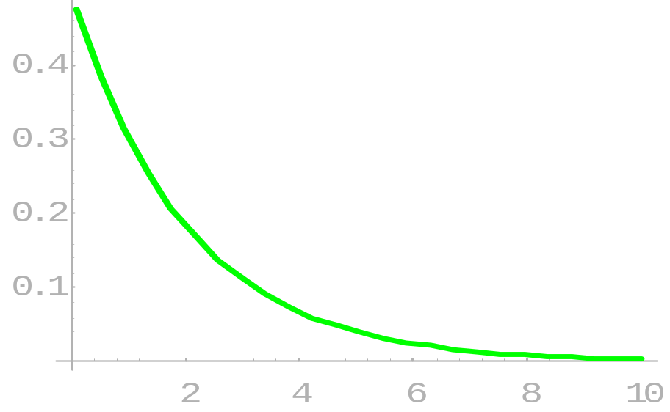
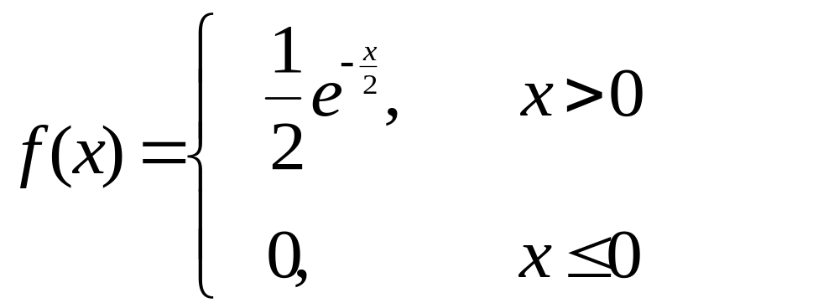
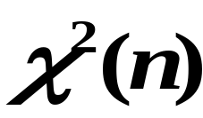
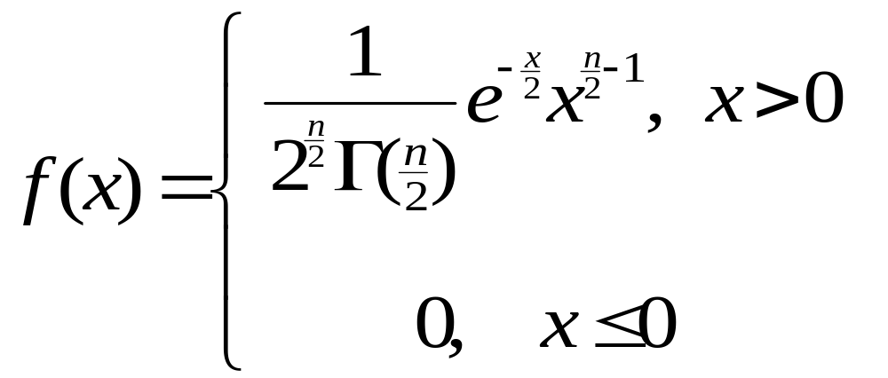
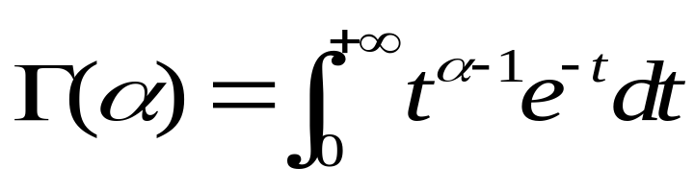
注2 n=2时,其密度函数为
为参数为1/2的指数分布.
一般,自由度为 n 的 的密度函数为
其中

Slide 10
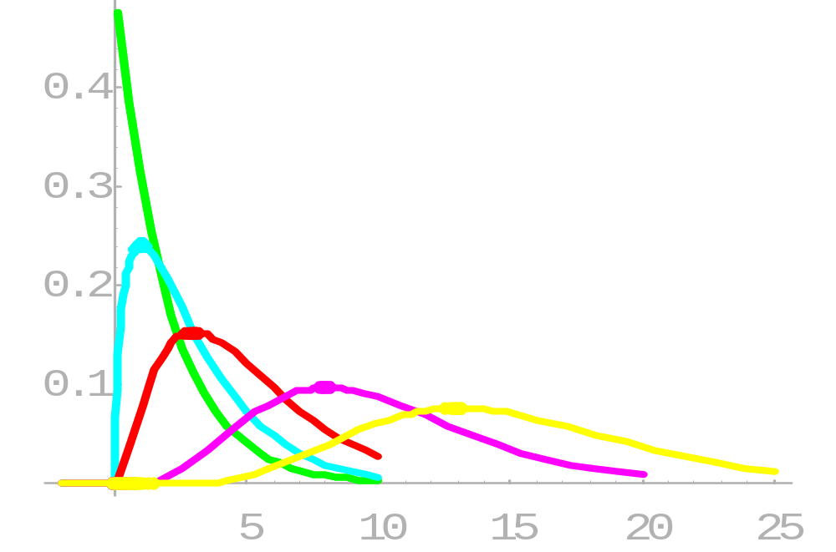
n=2
n = 3
n = 5
n = 10
n = 15

Slide 11





分布的性质
——可加性
例如
18.307——含义?
n = 10
α
•
χ²_{0.05}(10)

Slide 12










定理2 (样本方差的分布)
相互独立；
注:(1)只有来自正态总体的样本方差和样本均值才独立.
(2)推导:
则Z₁,Z₂,…,Z_{n}并不完全自由, 有一个约束条件:
令
故自由度为n-1.
Z₁+Z₂+…+Z_{n}=
=0

Slide 13




三、 t 分布 (Student 分布)
X ,Y相互独立,
定义
设
则称统计量 服从自由度为 n 的T 分布,记为T ~t(n).
其密度函数为
n = 1
t 分布的图形(红色的是标准正态分布)
n=20

Slide 14

t 分布的性质
1°f _{n}(t)是偶函数,
2°T 分布的上α 分位数 t_{α} 与双侧 α
分位数 t_{α/2} 均可查表得.

Slide 15










n = 10
α
•
•
-t_{α}
t_{α}
0.95

Slide 16






α/2
α/2
•
•
-t_{α/2}
t_{α/2}
2.2281——含义?
0.05

Slide 17









定理3 (服从t分布的统计量)
则
比较:
证明
与
相互独立
即

Slide 18







P127定理6-4(两个正态总体²同,不同)的推导
设
与
分别是来
自正态总体
与
的
相互独立的简单随机样本.
则

Slide 19




与
相互独立

Slide 20




Slide 21



四、 F 分布
定义
设
X, Y 相互独立，
令
则称F服从为第一自由度为n ,第二自由度为m的F 分布.
其密度函数为

Slide 22


m = 10, n = 4
m = 10, n = 10
m = 10, n = 15
m = 4, n =10
m = 10, n = 10
m = 15, n = 10

Slide 23





定理
设
与
分别是来
自正态总体
与
的
相互独立的简单随机样本.则
(3)

Slide 24









若
则
F 分布的性质
α
•
例如
F_{α}(n,m)
5.19

Slide 25







例1 证明
证

Slide 26









例2设
,为使样本均值大于70
的概率不小于90%,则样本容量至少取多少?
解 设样本容量为 n , 则
故
令
得
即
所以取

Slide 27






例3 从正态总体
中，抽取了
n = 20的样本
(1) 求
(2) 求
解 (1)
(2)

Slide 28





故

Slide 29




(2)
故

Slide 30



例4 设r.v. X 与Y 相互独立，X ~ N(0,16),
Y ~ N(0,9) , X₁, X₂ ,…, X₉ 与Y₁, Y₂ ,…, Y₁₆
分别是取自 X 与 Y 的简单随机样本, 求
统计量
所服从的分布.
解

Slide 31




从而

Slide 32







例5 设总体
为总体 X
的样本,
试确定常数 c , 使 cY 服从
分布.
解
故
因此

Slide 33










例6 设
是来自N ( μ,σ ² )的
简单随机样本,
是样本均值,
则服从自由度为n - 1的t 分布的随机变量为

Slide 34





解
故应选 (B)

